Slide 3
Đếm đến 50

Slide 4
Có bao nhiêu viên bi?
Chúng mình cùng
đếm nào!
1,
2,
3,
4,
11,
12,
13,
14,
15,
11,
12,
13,
14,
5,
6,
7,
8,
9,
10
16,
17,
18,
19,
20
Có 24 viên bi.

Slide 5
Có bao nhiêu viên bi?
Chúng mình cùng
đếm nào!
1,
2,
3,
4,
11,
12,
13,
14,
15,
21,
22,
23,
24,
5,
6,
7,
8,
9,
10
16,
17,
18,
19,
20
Có 24 viên bi.

Slide 6
20
21
22
23
24
hai mươi
hai mươi mốt
hai mươi hai
hai mươi ba
hai mươi tư

Slide 8
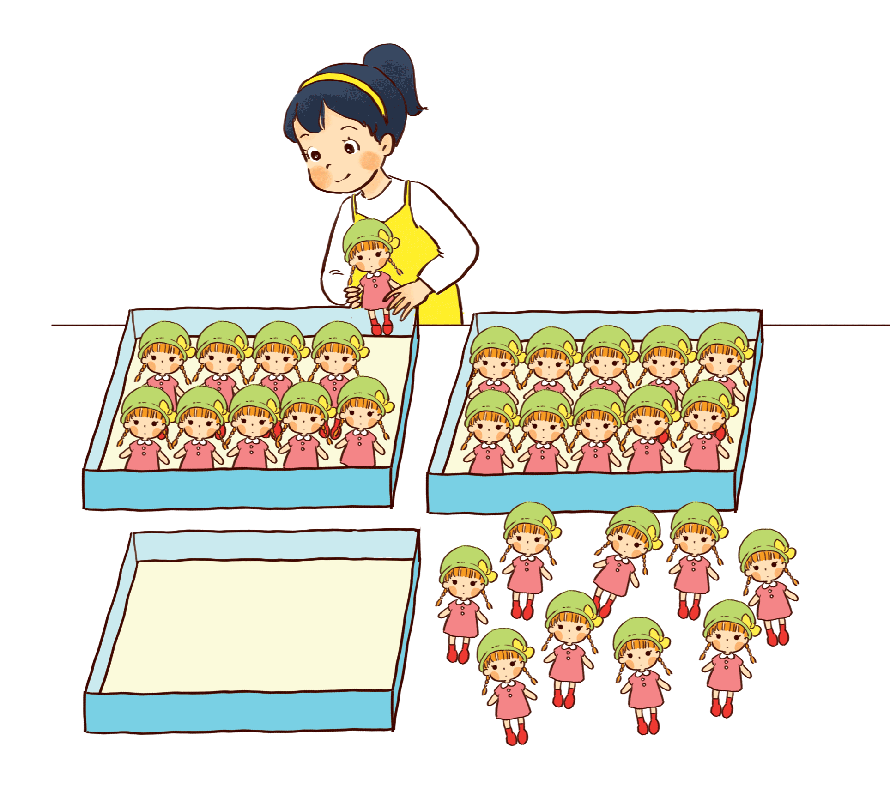
Đếm và trả lời câu hỏi.
a. Có bao nhiêu con búp bê?
Xếp được 20 con vào hộp rồi.
Có 29 con búp bê.

Slide 9
Đếm rồi nêu số.
a.
?
?
?
10
20
30
40
50
mười
hai mươi
?
?
ba mươi
bốn mươi
?
năm mươi

Slide 10
Đếm rồi nêu số.
b.
?
?
?
32
37
34
35
ba mươi hai
?
?
ba mươi bảy
ba mươi tư
ba mươi lăm
?

Slide 11
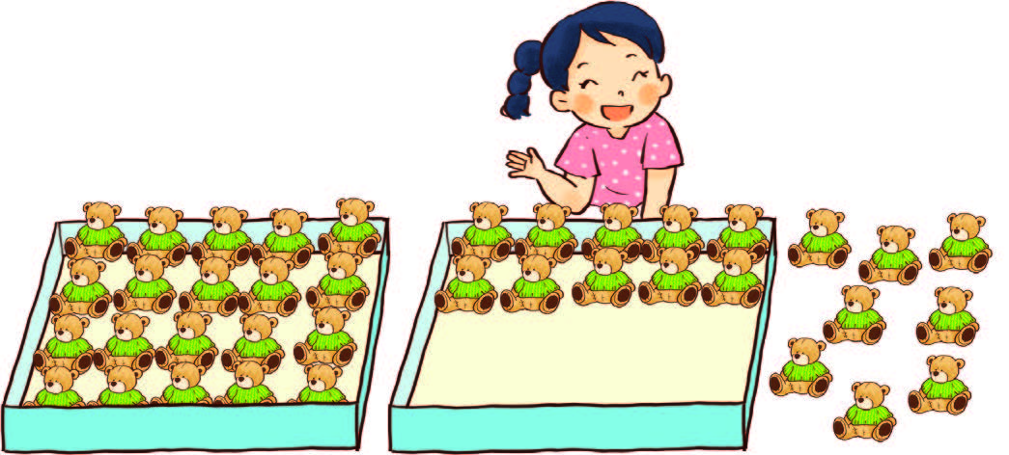
Đếm và trả lời câu hỏi.
b. Có bao nhiêu con gấu bông?
Xếp được 30 (ba mươi) con vào hộp rồi.
Có 38 con gấu bông.

Slide 12
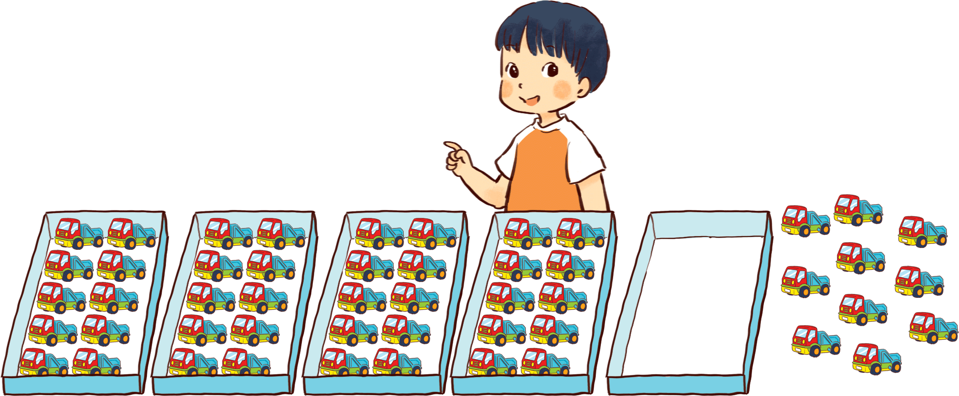
Đếm và trả lời câu hỏi.
b. Có bao nhiêu chiếc ô tô?
Xếp được 40 (bốn mươi) chiếc ôtô vào hộp rồi.
Có 50 chiếc ôtô.

